Slide 1
Programming Assignment 2 Spectral Clustering on Star War

Slide 2
Dataset
Dataset內含有 69 位Start War角色，分屬於三大陣營
所給的adjacent_matrix.csv:
描述這 69 位角色間的關係(0或1)
令 k=3，請實作spectral clustering來將這些角色分成三個集團(communities)

Slide 3
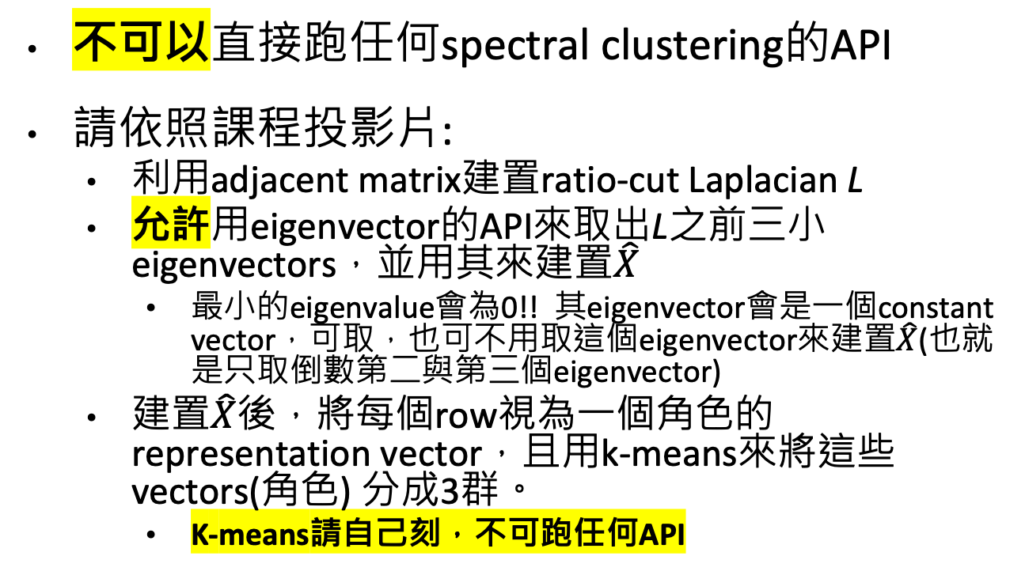
作業要求
不可以直接跑任何spectral clustering的API
請依照課程投影片:
利用adjacent matrix建置ratio-cut Laplacian L
允許用eigenvector的API來取出L之前三小 eigenvectors，並用其來建置$\hat{X}$
最小的eigenvalue會為0!! 其eigenvector會是一個constant vector，可取，也可不用取這個eigenvector來建置$\hat{X}$(也就是只取倒數第二與第三個eigenvector)
建置$\hat{X}$後，將每個row視為一個角色的representation vector，且用k-means來將這些vectors(角色) 分成3群。
K-means請自己刻，不可跑任何API

Slide 4
上傳文件
至多2頁的報告 (40%)
程式碼 (30%)
前三小eigenvectors (15%)
由小到大，將前三小eigenvalue之eigenvector內容存成 eigen.csv，不需要四捨五入。
Community detection結果 (15%)
請依照角色的 number，由小到大，依照 spectral clustering 結果標註其所屬陣營，陣營用數字代表，從 0 開始，且產生如下格式的 result.csv。我們會計算該community detection 的 NMI
最小
第二小
第三小
0 2 0 1 …
角色0的陣營編號為0，角色1的陣營編號為2，
角色2的陣營編號為0，角色3的陣營編號為1 …

